Slide 1
Überblick durchgeführter Simulationen aus dem Gebiet der Strömungsmechanik
Erstellt von: Denis Meštrović
Zagreb, den 16. I. 2022

Slide 2
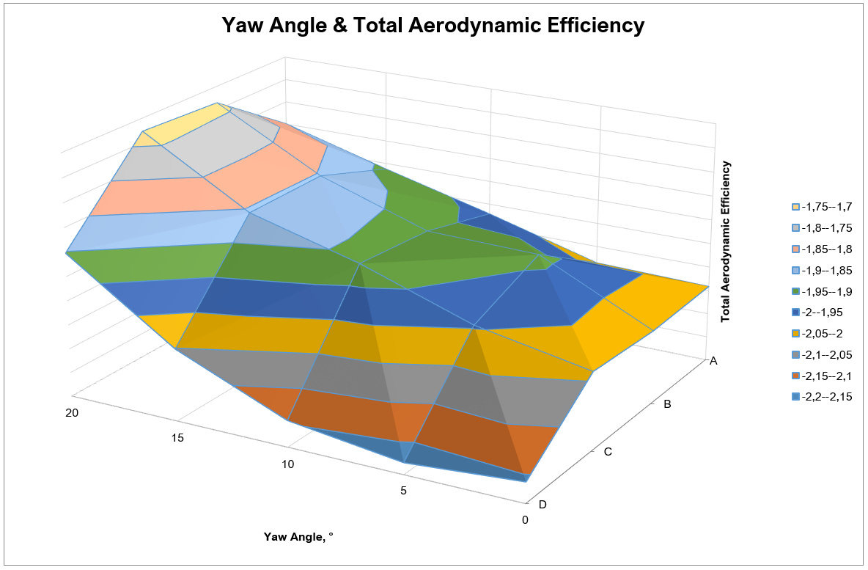
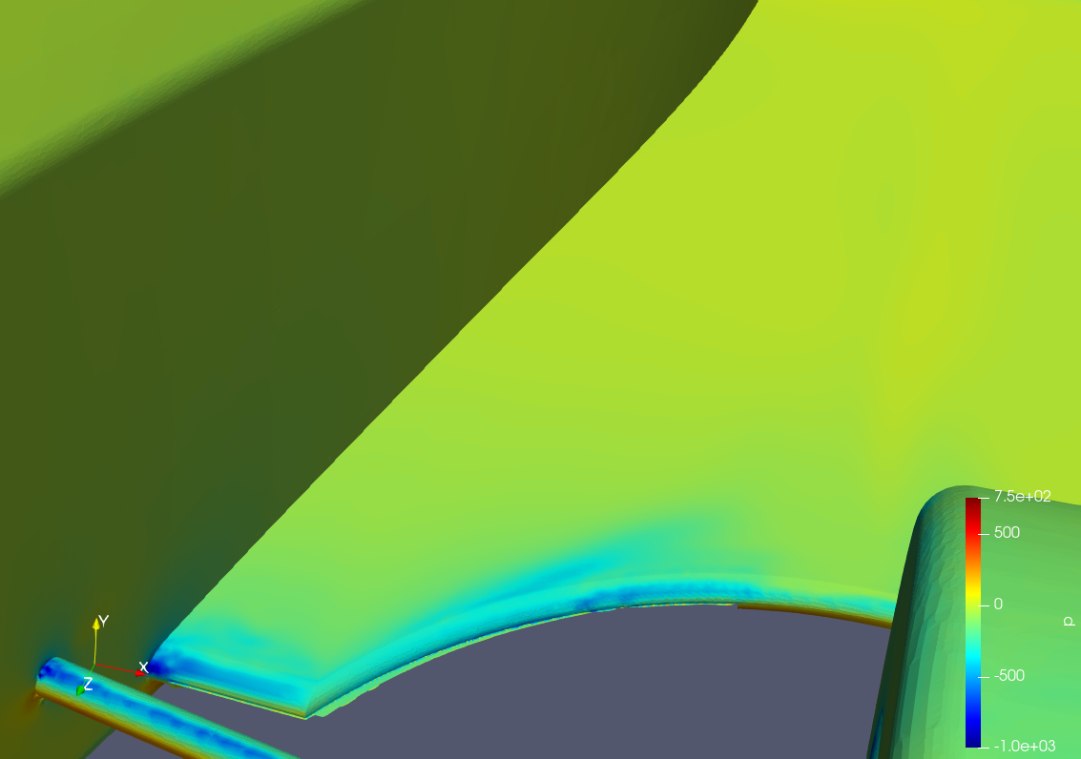
Formel Student - 3D CFD – Simscale, Star CCM+
Yaw-, Pitch- & Roll-Simulationen
Seitenflügelentwicklung

Slide 3
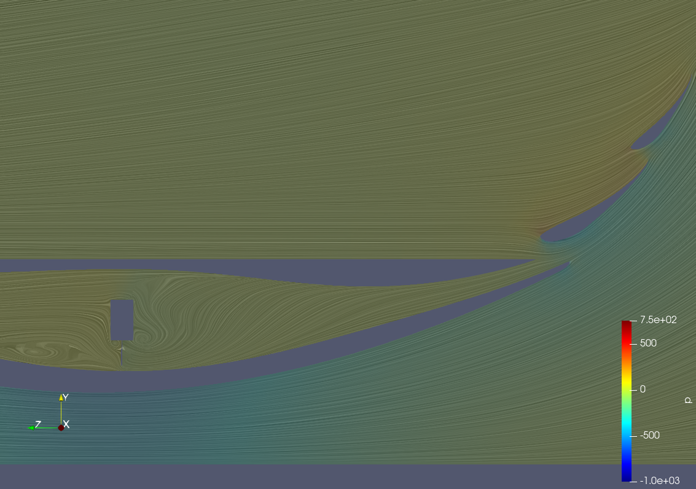
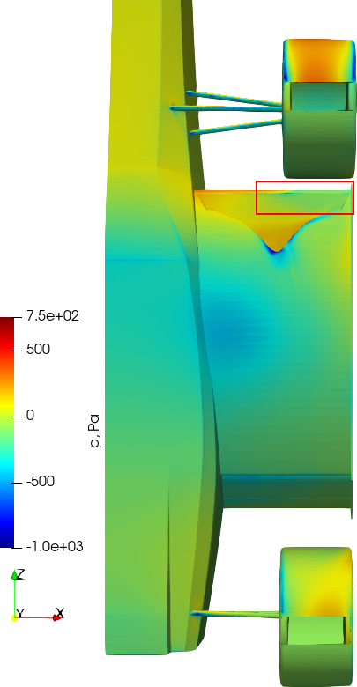
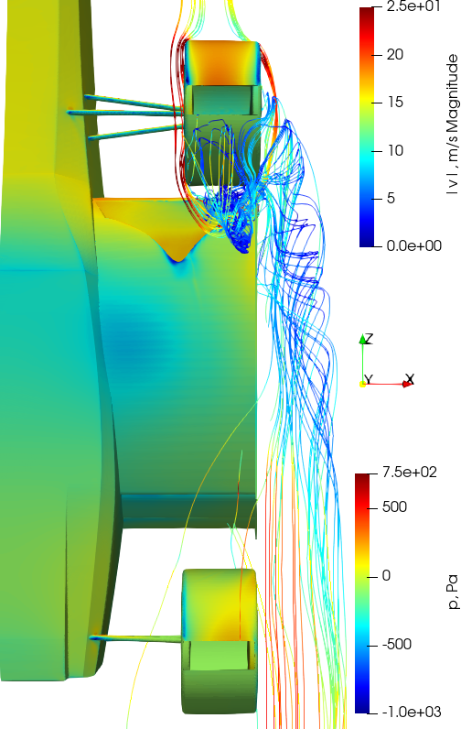
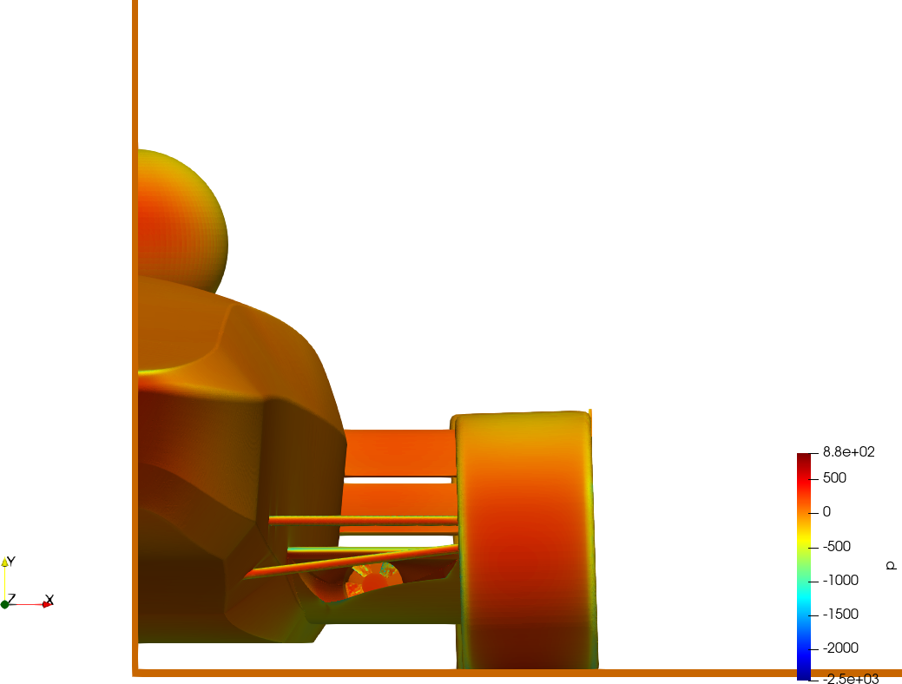

Slide 4
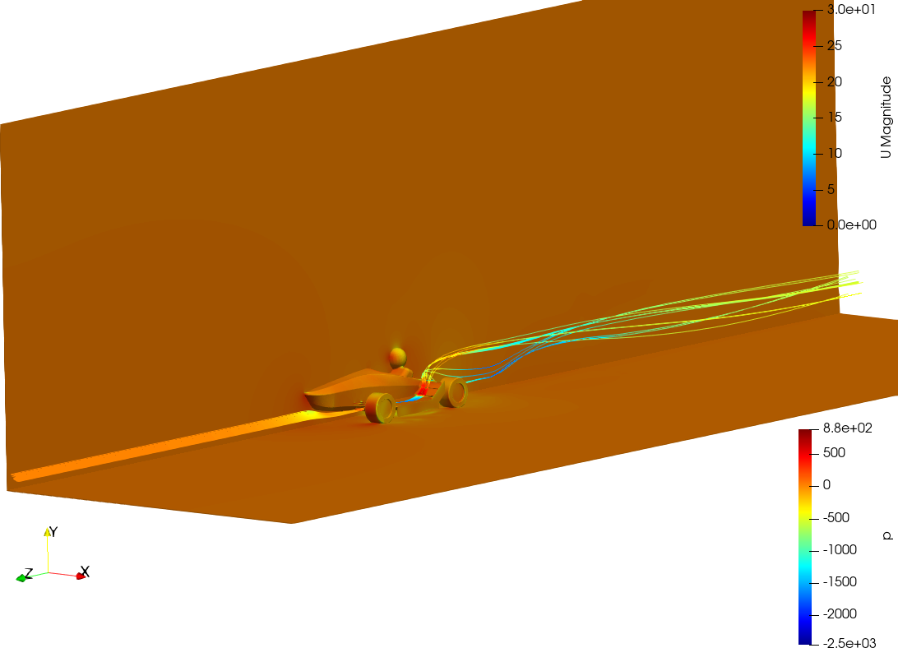
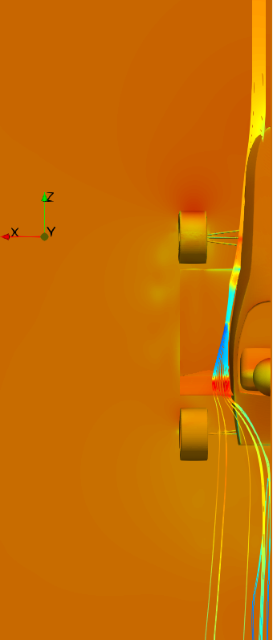

Slide 5
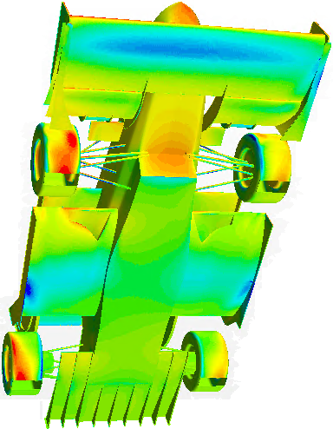
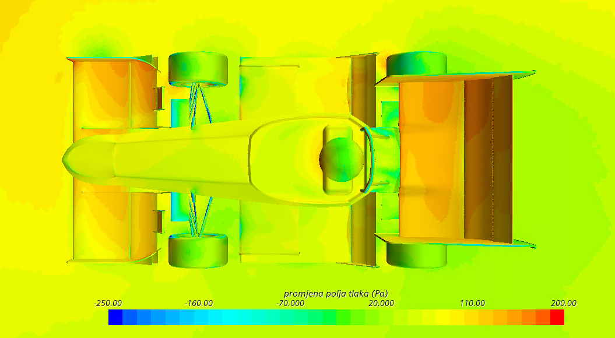

Slide 6
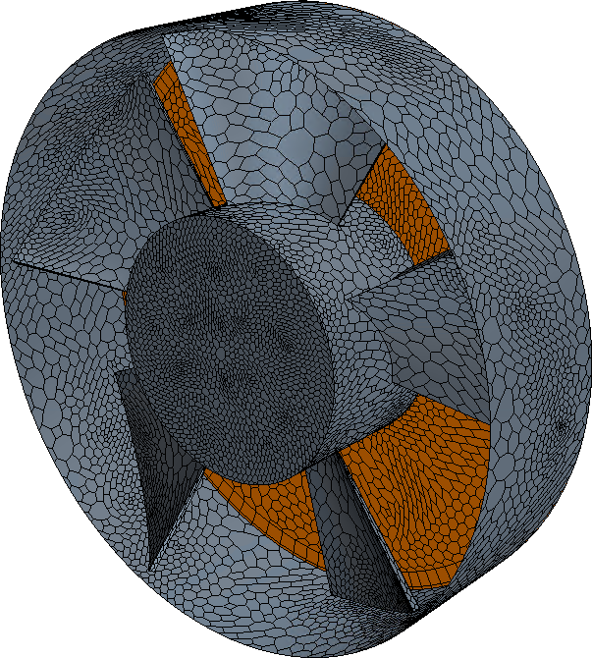
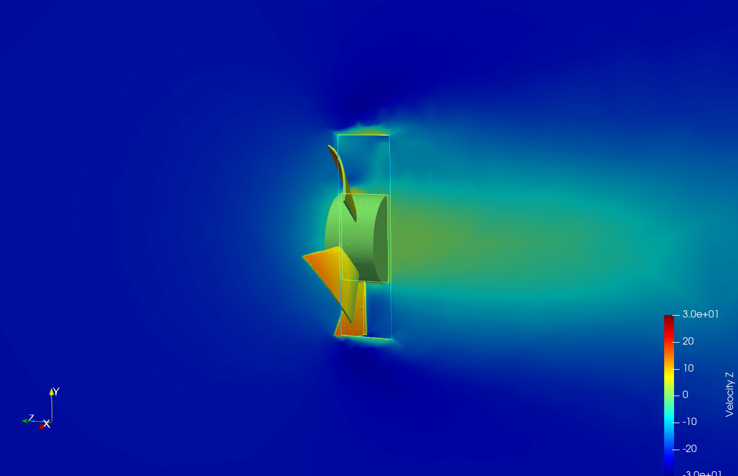
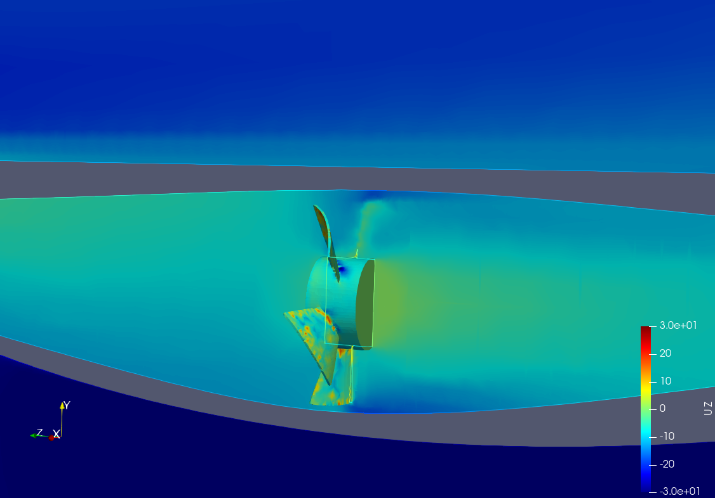
Star-CCM+ Templates => automatisiertes Wrapping

Slide 7
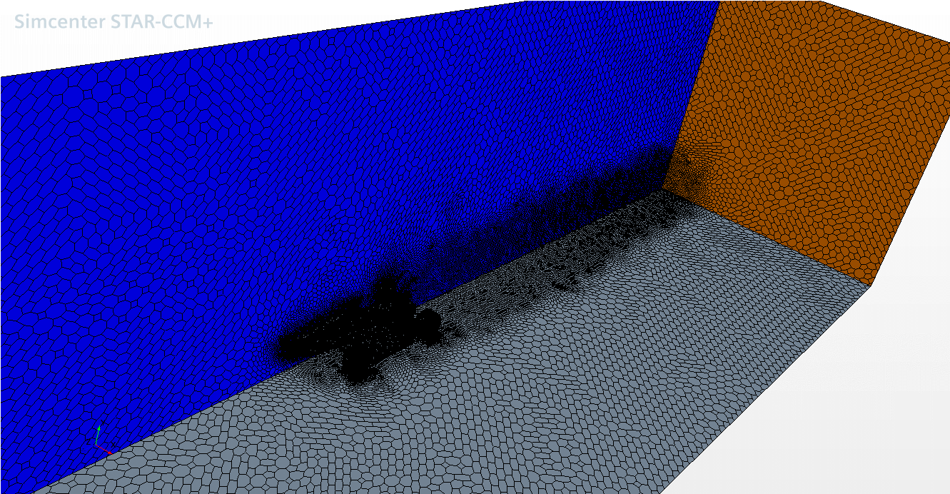

Slide 8
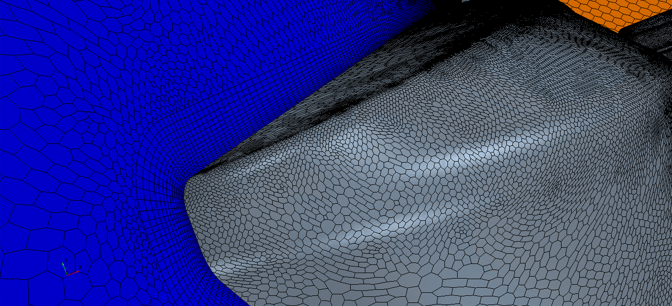
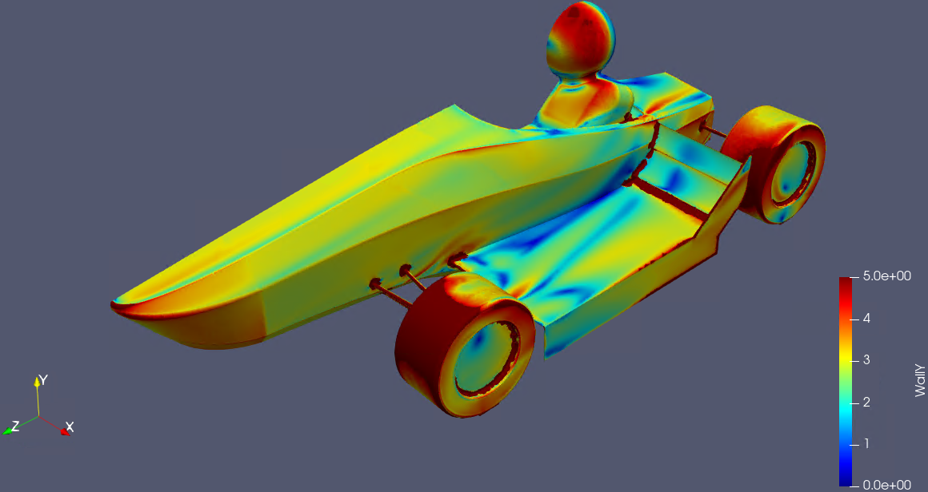
Notes:
S 18 na 3-4 sloja.

Slide 9
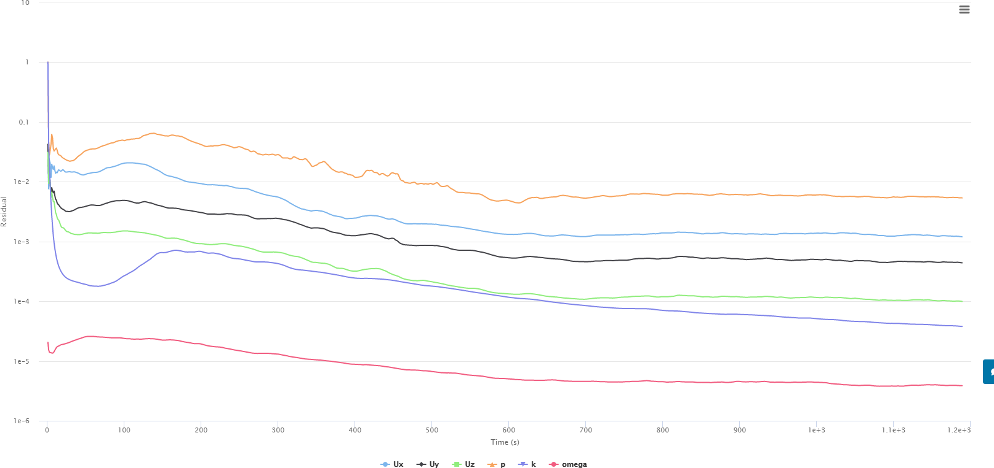
Simscale – segregierter Löser

Slide 10
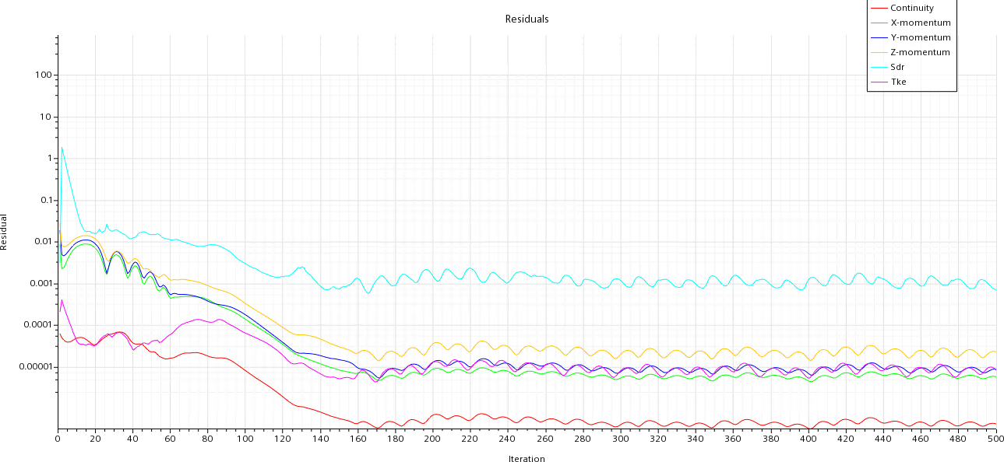
Star-CCM+ – gekoppelter Löser

Slide 11
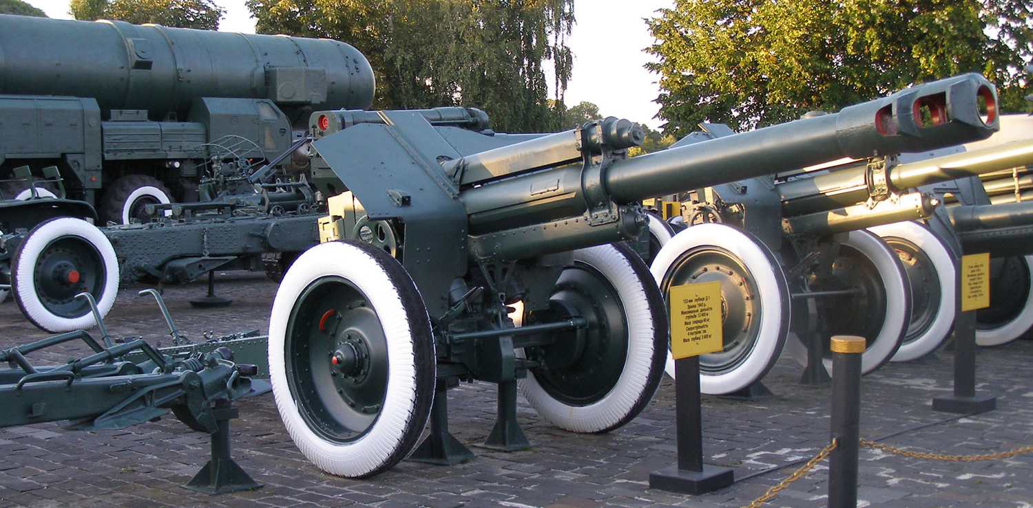
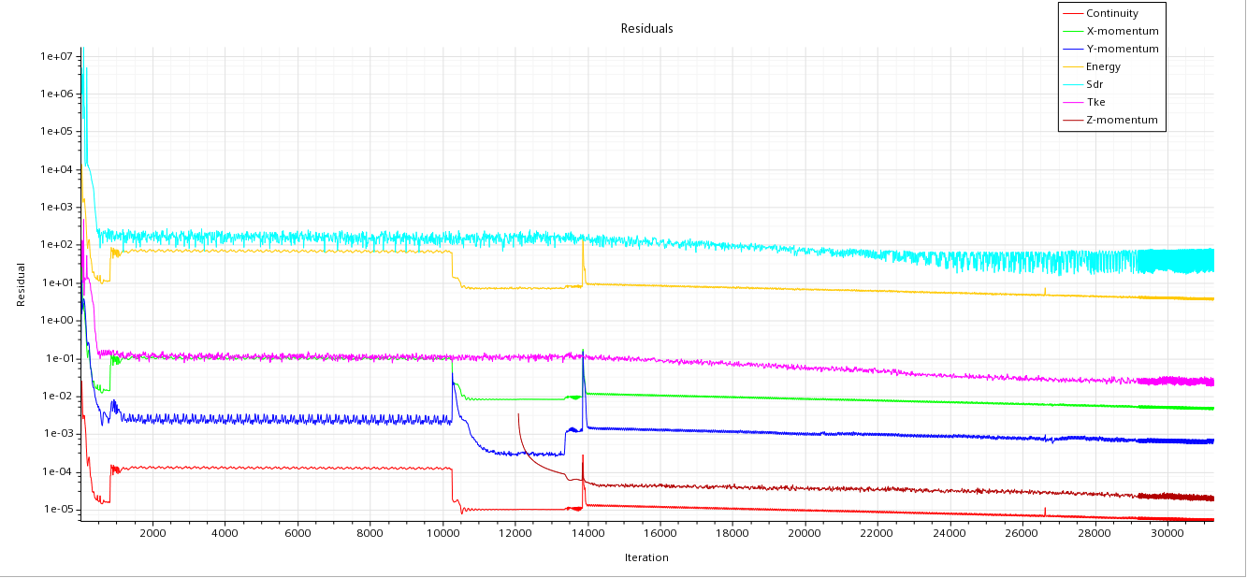
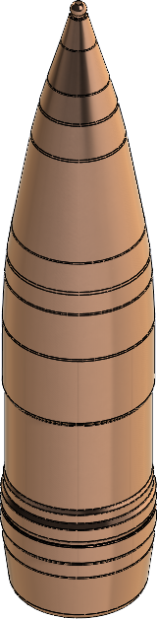
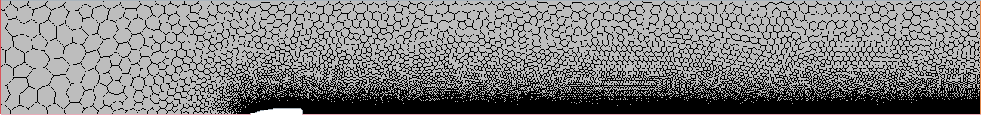
Hobby & Übung – OF-530G @ 800m/s – Star-CCM+

Slide 12
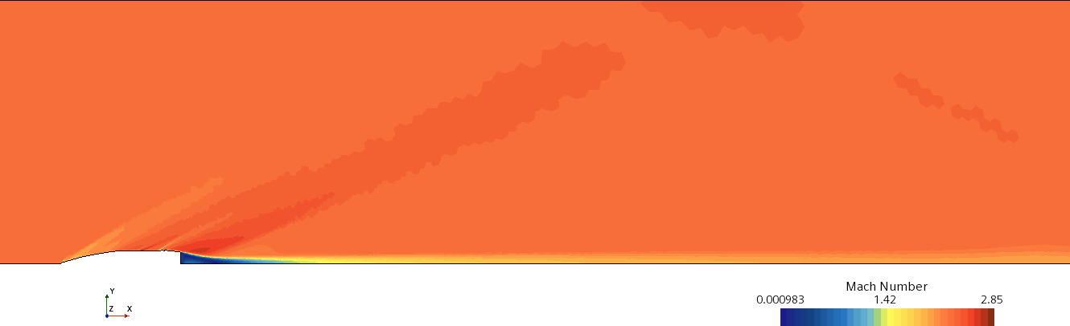
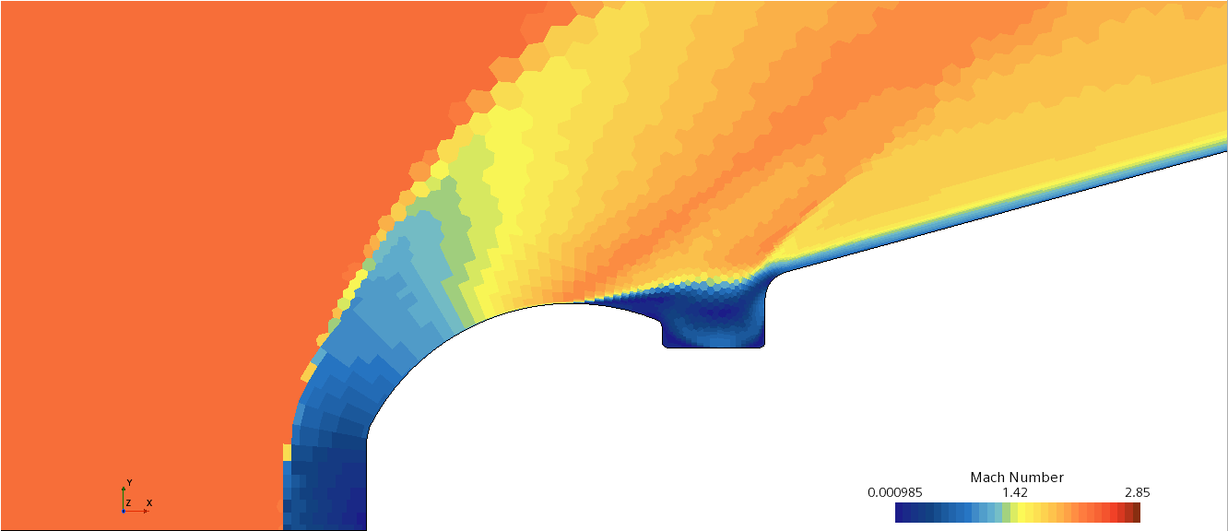
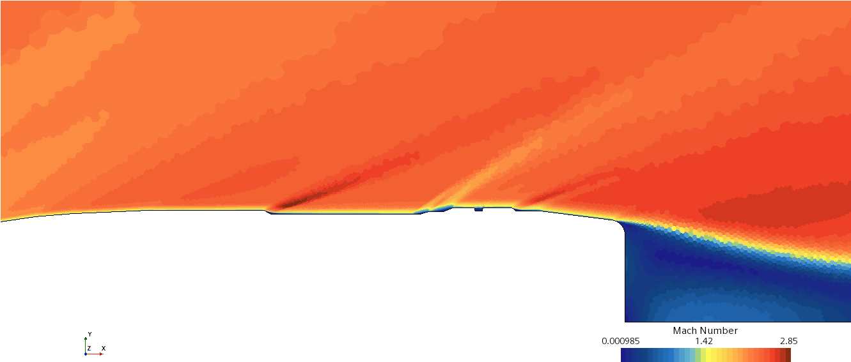

Slide 13
Turbomaschinerie – Ansys Fluent
Stator Gasturbine – 2D

Slide 14
Turbomaschinerie – Ansys Fluent
Axialturbine – 3D, MRF

Slide 15
